Slide 1

Chào mừng các con đến với giờ học
Âm nhạc
CHỦ ĐỀ 8: EM YÊU ÂM NHẠC
TIẾT 2

Slide 2

CHỦ ĐỀ 8: EM YÊU ÂM NHẠC
Tiết 2
Ôn bài hát: Đội kèn tí hon
Thường thức âm nhạc: Tiếng đàn Thạch Sanh
Nghe nhạc: Cộc cách tùng cheng

Slide 3
Hoạt động 1:
Ôn bài hát: Đội kèn tí hon

Slide 4
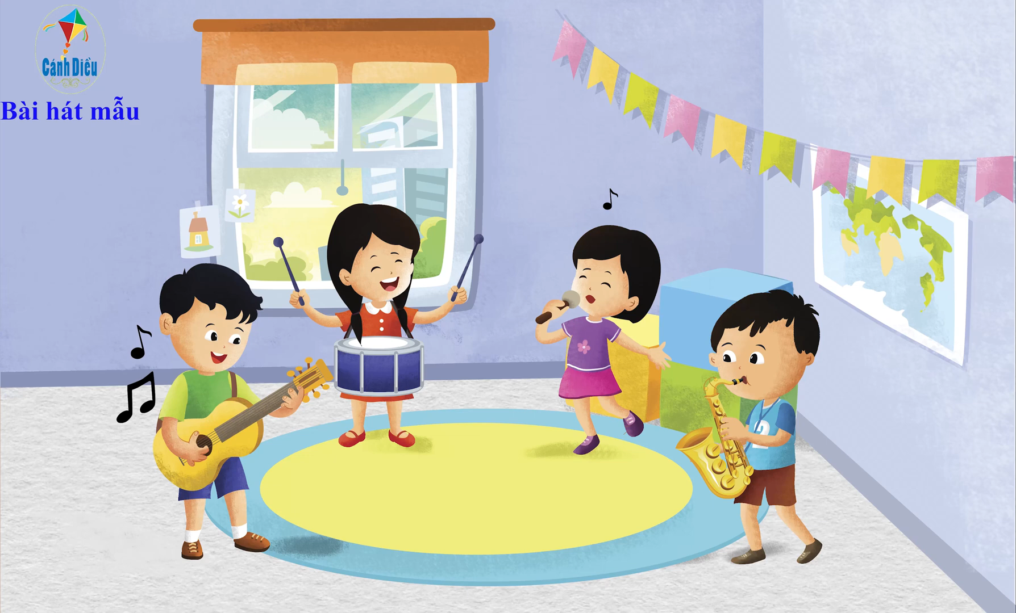

Slide 5

Luyện hát:
+ Theo tổ, nhóm, cá nhân
+ Hát nối tiếp đoạn 1
+ Hát hòa giọng đoạn 2
Chú ý:
+ Hát gọn, nẩy tiếng
+ Thể hiện sự rộn ràng, vui tươi

Slide 6
Luyện hát kết hợp gõ đệm theo phách
Lời 1:
Lời 2:
Te tò te đây là ban kèn hơi
x x x x x x xx
Tò tò tò tò te có anh nào muốn chơi
x x x x x x xx
Mau vào đây góp thêm kèn te tí
x x x x x x xx
Tò tò tò te tí bước đều chân cùng đi
x x x x x x xx
Te tò te anh nào kêu thật to.
x x x x x x xx
Tò tò tò tò te đứng ra đằng trước cho.
x x x x x x xx
Anh nào kêu bé trong mồm te tí.
x x x x x x xx
Tò tò tò te tí sắp đằng sau cùng đi.
x x x x x x xx

Slide 7
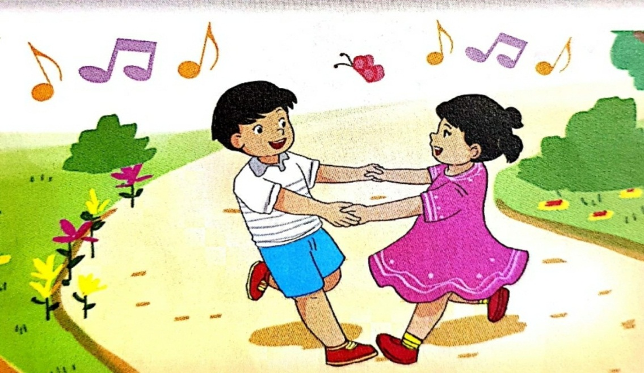
Hát kết hợp vận động

Slide 8
Hát kết hợp vận động theo các hình thức:
- Đồng ca
- Tốp ca
- Đơn ca
Chú ý:
+ Động tác nhẹ nhàng, dứt khoát
+ Tương ứng và phù hợp với từng câu hát

Slide 9

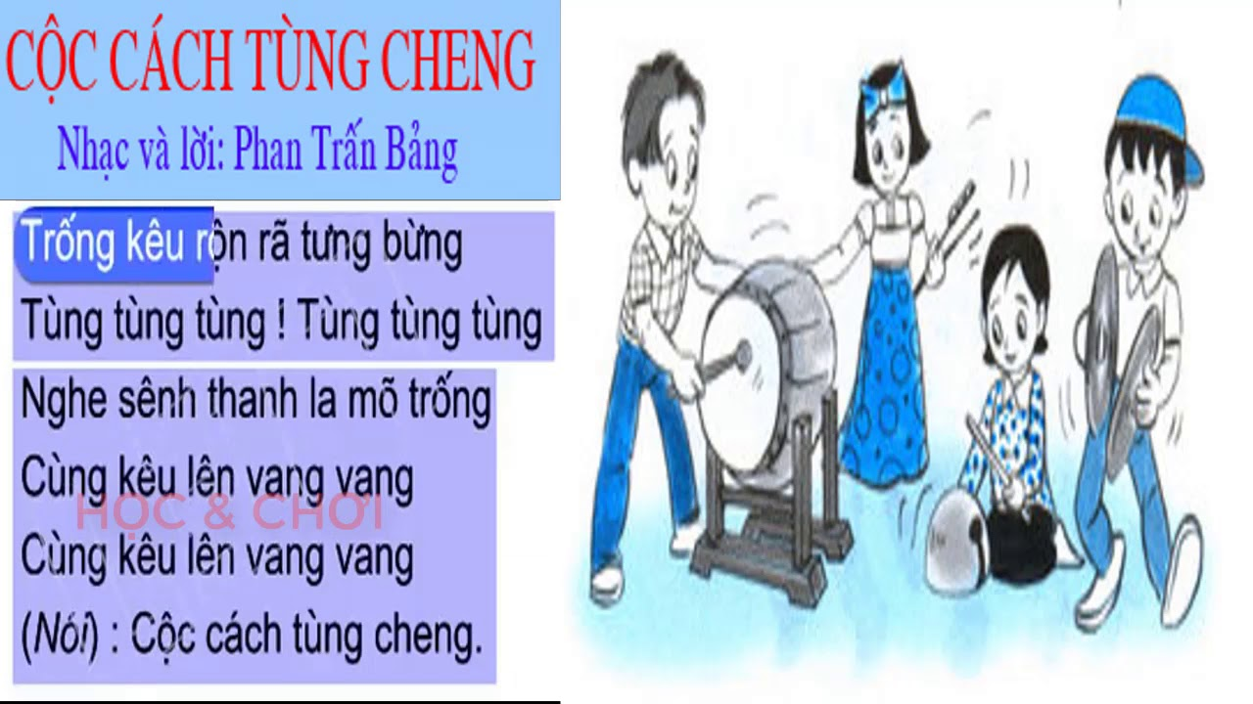
CỘC CÁCH TÙNG CHENG
Nhạc và lời: Phan Trần Bảng

Slide 10
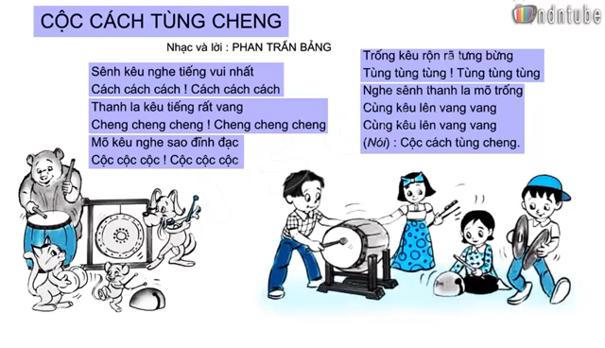

Slide 11
Nghe nhạc kết hợp vỗ tay theo nhịp
Sênh kêu nghe tiếng vui nhất
Cách cách cách! cách cách cách!
Thanh la kêu tiếng rất vang
Cheng cheng cheng! cheng cheng cheng!
Mõ kêu nghe sao đĩnh đạc.
Cộc cộc cộc! cộc cộc cộc!
Trống kêu rộn rã tưng bừng.
Tùng tùng tùng! tùng tùng tùng!
Nghe sênh, thanh la, mõ, trống
Cùng kêu lên vang vang
Cùng kêu lên vang vang
(Nói): Cộc cách tùng cheng.
x x x x
x x x x
x x x x
x x x x
x x x x
x x x x
x x x x
x x x x
x x x x
x x x x
x x x x

Slide 12






Nghe nhạc kết hợp động tác tay chân
Sênh kêu nghe tiếng vui nhất
Cách cách cách! cách cách cách!
Thanh la kêu tiếng rất vang
Cheng cheng cheng! cheng cheng cheng!
Mõ kêu nghe sao đĩnh đạc.
Cộc cộc cộc! cộc cộc cộc!
Trống kêu rộn rã tưng bừng.
Tùng tùng tùng! tùng tùng tùng!
Nghe sênh, thanh la, mõ, trống
Cùng kêu lên vang vang
Cùng kêu lên vang vang
(Nói): Cộc cách tùng cheng.

Slide 13

Củng cố Dặn dò
Hát đúng giai điệu
thuộc lời ca bài
Chiến sĩ tí hon
Nghe và vận động
theo các bản nhạc
yêu thích.
Nhớ và luyện tập
các kiểu gõ đệm
khi hát

Slide 14
Chúc các con chăm ngoan học tốt

